Slide 1
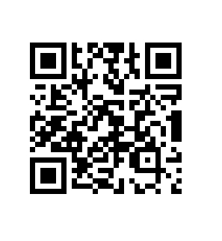
Global Lounge Access System
[ Class Diagram ]
Team No. 6

Slide 2
CONTENTS
Sejong University Computer Engineering Capston Design
25%
75%
2. 클래스 다이어그램
4. Q&A
START
FINISH
1. 시퀀스 다이어그램
50%
3. E-R 다이어그램
100%

Slide 3

시퀀스 다이어그램
Sejong University Computer Engineering Capston Design
어플리케이션
학교서버
서버
데이터베이스
1. 사용자 정보 입력
1.InitData
2. 학교로 http 우회인증
2.PostRequest
3. 응답값 전송
4. 서버로 socket연결 (로그인 신호, 공개키)
3.Reponse
5. DB로 더미데이터 확인
4.SocketConnect
6. 암호화된 사용자 정보 전송
5. CheckData
7. QR코드 갱신, 삭제
8. 로그아웃 요청
6. SendUserData
loop
7. StateRequest
8. Logout

Slide 4
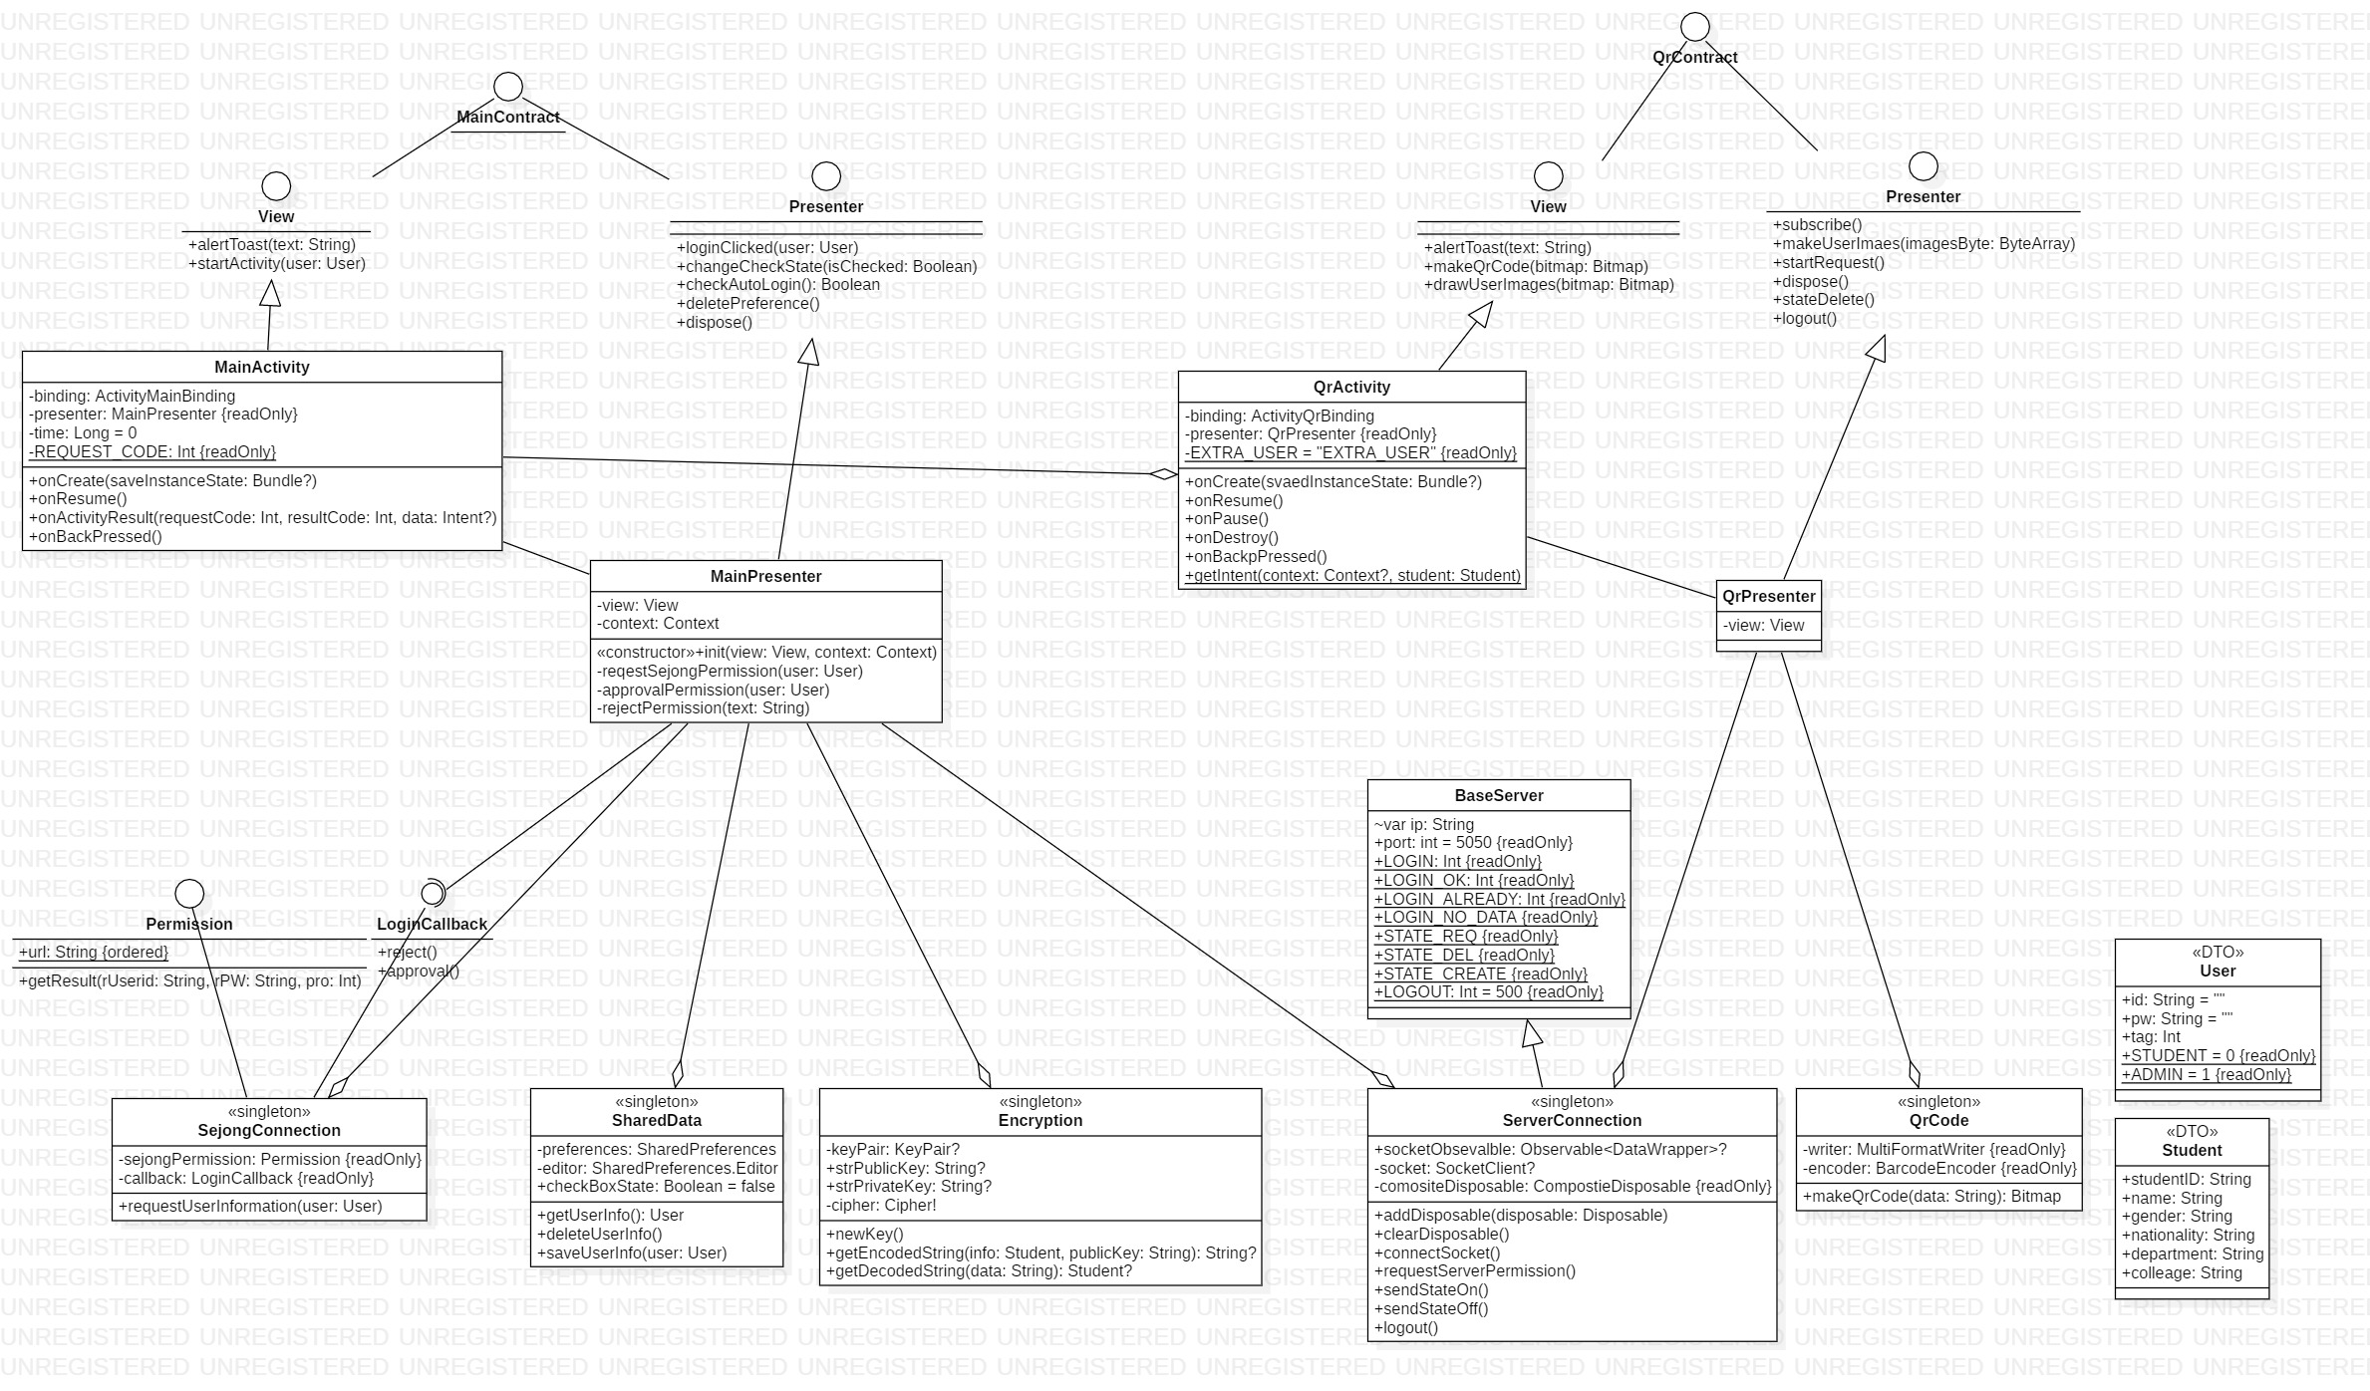
2. 클래스 다이어그램
Sejong University Computer Engineering Capston Design
2-1. 안드로이드

Slide 5
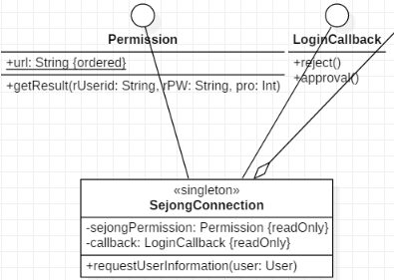
2. 클래스 다이어그램
Sejong University Computer Engineering Capston Design
2-1. 안드로이드
세종대학교의 인증을 위한 우회접근 클래스
Retrofit2를 사용하며 Post방식으로 요청
요청을위한 Permission interface와 요청에 대한 처리를 위한 LoginCallback을 이용한다.

Slide 6
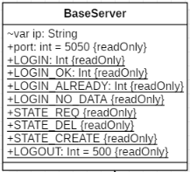
2. 클래스 다이어그램
Sejong University Computer Engineering Capston Design
2-1. 안드로이드
서버 통신을 위한 기본 정보들을 담고있는 클래스

Slide 7
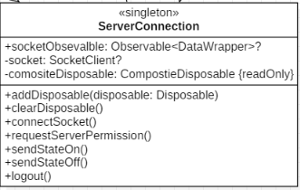
2. 클래스 다이어그램
Sejong University Computer Engineering Capston Design
2-1. 안드로이드
서버와 통신을 위한 클래스
BaseServer를 상속받으며 2차인증, Qr코드 생성관리,로그아웃, Observable관리를 한다.
codeestX와 Gson Library, Rx를 사용한다.

Slide 8
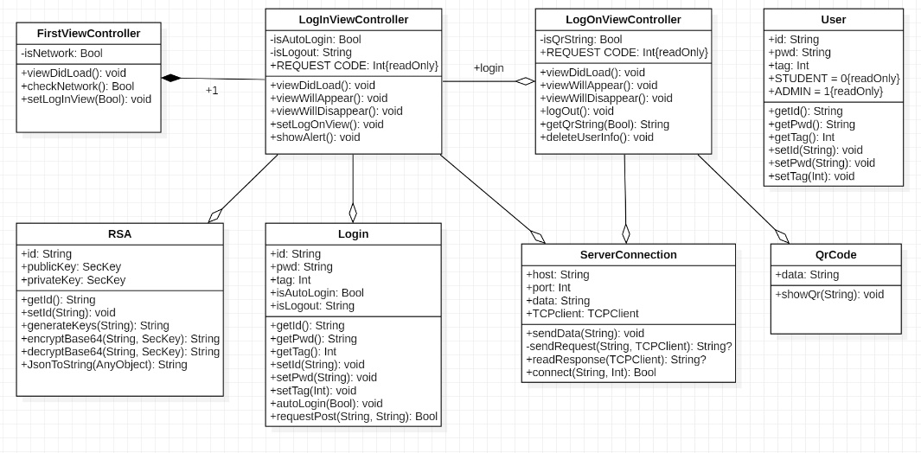
2. 클래스 다이어그램
Sejong University Computer Engineering Capston Design
2-2. iOS

Slide 9
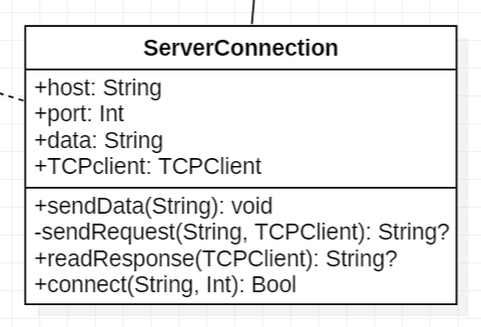
2. 클래스 다이어그램
Sejong University Computer Engineering Capston Design
2-2. iOS
외부 오픈소스인 SwiftSocket을 import하여 서버와의 통신을 수행한다.
서버 통신을 위한 기본 정보들을 TCPClient가 가지고 있으며 String자료형으로 서버와 데이터를 주고 받는다.

Slide 10
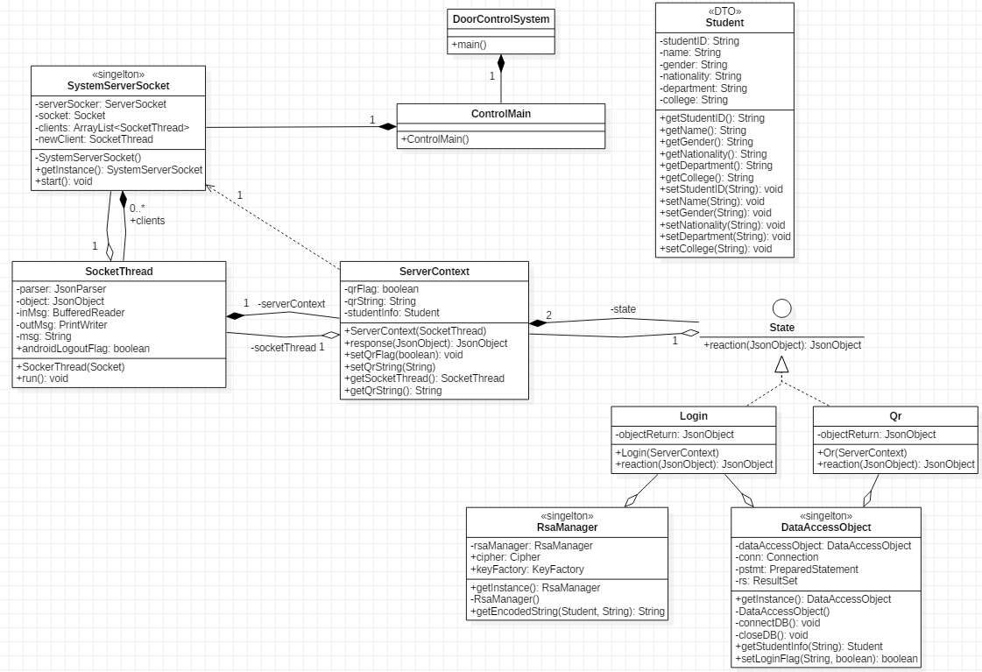
2. 클래스 다이어그램
Sejong University Computer Engineering Capston Design
2-3. Server

Slide 11
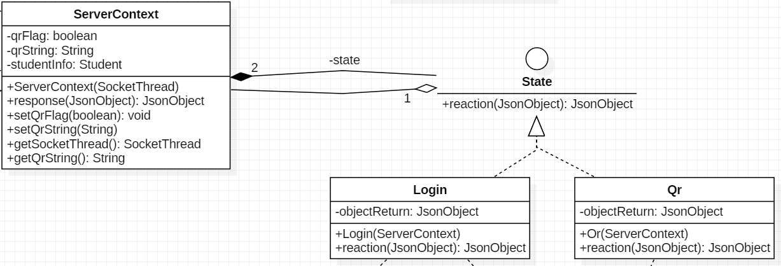
2. 클래스 다이어그램
Sejong University Computer Engineering Capston Design
2-3. Server
상태(state)패턴으로 상태에 따라 같은 일에 대해 다르게 반응을 하기 위해 적용
로그인 상태 : 초기 상태로 클라이언트에서 로그인 요청에 대한 응답을 생성한다.
QR상태 : 로그인에 성공하면 QR상태로 전환이 된다. 학번과 현재 시간을 이용하여 QR코드를 생성하거나 만료한다.

Slide 12
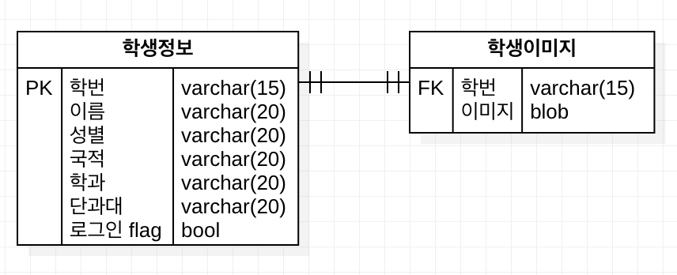
3. E-R 다이어그램
Sejong University Computer Engineering Capston Design

Slide 13
Q & A

